Slide 1
Logistics回归
陈雁
15882067772
carly.chenyan@gmail.com
Notes:
随机森林平均来说最强，但也只在9.9%的数据集上拿到了第一，优点是鲜有短板。
SVM的平均水平紧随其后，在10.7%的数据集上拿到第一。
神经网络（13.2%）和boosting（~9%）表现不错。
数据维度越高，随机森林就比AdaBoost强越多，但是整体不及SVM[2]。
数据量越大，神经网络就越强
KNN，它的思路就是——对于待判断的点，找到离它最近的几个数据点，根据它们的类型决定待判断点的类型。
它的特点是完全跟着数据走，没有数学模型可言。
适用情景：
需要一个特别容易解释的模型的时候。
比如需要向用户解释原因的推荐算法。
Naive Bayes，核心思路是根据条件概率计算待判断点的类型。
是相对容易理解的一个模型，至今依然被垃圾邮件过滤器使用。
适用情景：
需要一个比较容易解释，而且不同维度之间相关性较小的模型的时候。
可以高效处理高维数据，虽然结果可能不尽如人意。
因为它能够生成清晰的基于特征(feature)选择不同预测结果的树状结构，数据分析师希望更好的理解手上的数据的时候往往可以使用决策树。
同时它也是相对容易被攻击的分类器[3]。这里的攻击是指人为的改变一些特征，使得分类器判断错误。常见于垃圾邮件躲避检测中。因为决策树最终在底层判断是基于单个条件的，攻击者往往只需要改变很少的特征就可以逃过监测。
受限于它的简单性，决策树更大的用处是作为一些更有用的算法的基石。
作者：xyzh 链接：https://www.zhihu.com/question/26726794/answer/151282052 来源：知乎 著作权归作者所有。商业转载请联系作者获得授权，非商业转载请注明出处。
提到决策树就不得不提随机森林。顾名思义，森林就是很多树。
严格来说，随机森林其实算是一种集成算法。它首先随机选取不同的特征(feature)和训练样本(training sample)，生成大量的决策树，然后综合这些决策树的结果来进行最终的分类。
随机森林在现实分析中被大量使用，它相对于决策树，在准确性上有了很大的提升，同时一定程度上改善了决策树容易被攻击的特点。
适用情景：
数据维度相对低（几十维），同时对准确性有较高要求时。
因为不需要很多参数调整就可以达到不错的效果，基本上不知道用什么方法的时候都可以先试一下随机森林。
作者：xyzh 链接：https://www.zhihu.com/question/26726794/answer/151282052 来源：知乎 著作权归作者所有。商业转载请联系作者获得授权，非商业转载请注明出处。

Slide 2
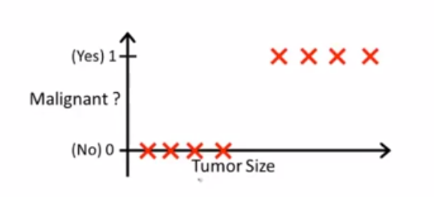
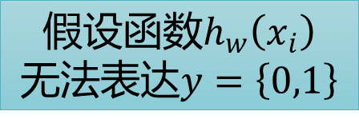

有了回归方程，怎么进行分类呢
$$\begin{matrix}能不能用输出函数的阈值分类？ \\ 如果：{\text{h}}_{\text{w}}(x)≥0.5，属于类别1 \\ 如果：{\text{h}}_{\text{w}}(x)≺0.5，属于类别0\end{matrix}$$
$$假设函数h_{w}\left(x_{i}\right)$$
$$无法表达y=\left\{0,1\right\}$$

Slide 3
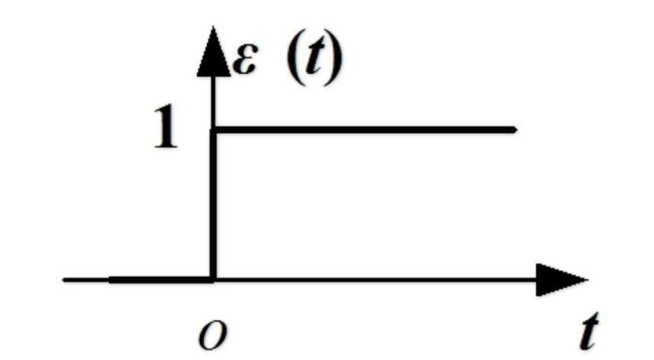

二值型输出分类函数
我们想要的函数应该是: 能接受所有的输入然后预测出类别。
海维塞得阶跃函数(Heaviside step function)，或者直接称为 单位阶跃函数。

Slide 4
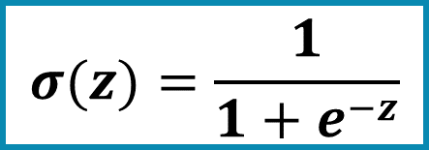
Sigmoid 函数
海维塞得阶跃函数的问题: 该函数在跳跃点上从 0 瞬间跳跃到 1，这个瞬间跳跃过程有时很难处理。
Sigmoid 函数:
$$σ(z)=\frac{1}{1+e^{−z}}$$

Slide 5

基于最优化方法的回归系数确定
Sigmoid 函数的输入记为 z ，由下面公式得到:
$$z=ω_{0}x_{0}+ω_{1}x_{1}+ω_{2}x_{2}+...+ω_{n}x_{n}$$
向量写法：
向量 x 是分类器的输入数据
向量 w 是我们要找到的最佳参数（系数），从而使得分类器尽可能地精确。
$$z=ω^{T}x$$

Slide 6
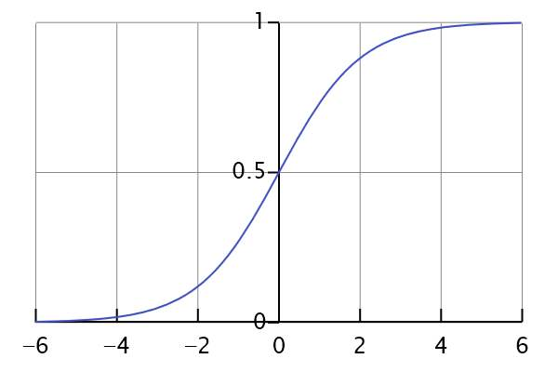
Sigmoid 函数
当 x 为 0 时，Sigmoid 函数值为 0.5 。随着 x 的增大，对应的 Sigmoid 值将逼近于 1 ; 而随着 x 的减小， Sigmoid 值将逼近于 0 。如果横坐标刻度足够大， Sigmoid 函数看起来很像一个阶跃函数。
意义：p（y=1）

Slide 7
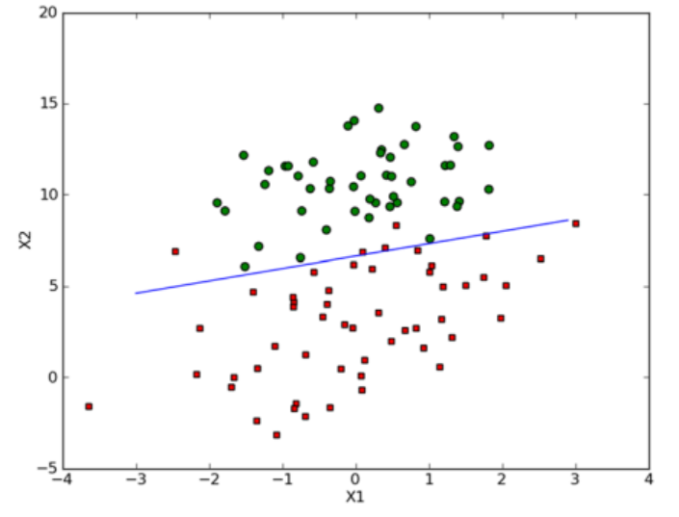
Logistic 回归
虽然名字有回归，但是它是用来做分类的。
其主要思想是: 根据现有数据对分类边界线(Decision Boundary)建立回归公式，以此进行分类。
这条直线是什么？

Slide 8
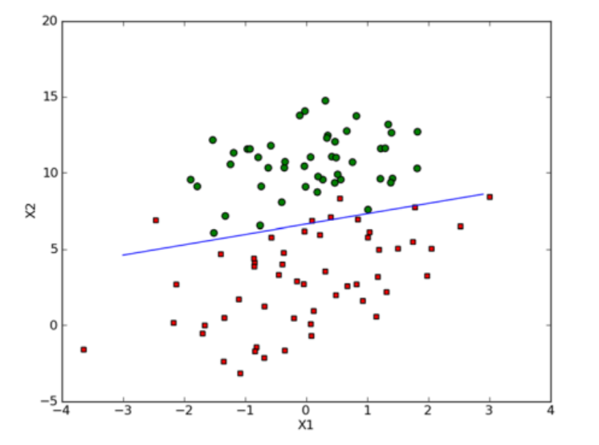
w₀+ w₁x₁+ w₂x₂=0

Slide 9
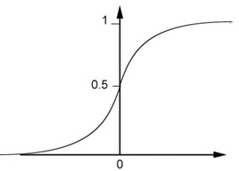

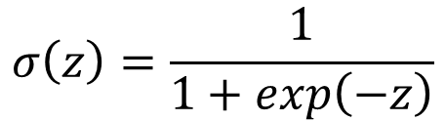

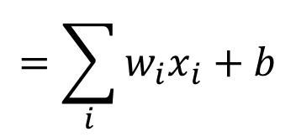


Step 1: 模型选择
Function set:
Including all different w and b
$$P_{w,b}\left(C_{1}|x\right)≥0.5$$
class 1
z
0
$$P_{w,b}\left(C_{1}|x\right)<0.5$$
class 2
z
0
$$P_{w,b}\left(C_{1}|x\right)=σ\left(z\right)$$
$$=\sum_{i}{w_{i}x_{i}}+b$$
$$z=w∙x+b$$
$$σ\left(z\right)=\frac{1}{1+exp\left(−z\right)}$$

Slide 10

Step 1: 模型选择
…
…
$$P_{w,b}\left(C_{1}|x\right)$$
…
…
Sigmoid Function
Notes:
Activation function

Slide 11










Step 2: 好坏标准
Training
Data
$$x^{1}$$
$$x^{2}$$
$$x^{3}$$
$$x^{N}$$
$$……$$
$$C_{1}$$
$$C_{1}$$
$$C_{2}$$
$$C_{1}$$
假设$数据集由一个概率分布生成 f_{w,b}\left(x\right)=P_{w,b}\left(C_{1}|x\right)$
给出w和b，生成数据集的概率为
$$L\left(w,b\right)=f_{w,b}\left(x^{1}\right)f_{w,b}\left(x^{2}\right)\left(1−f_{w,b}\left(x^{3}\right)\right)⋯f_{w,b}\left(x^{N}\right)$$
要求的w* 和 b* 是$使得L\left(w,b\right)最大$的w和b.
$$w^{∗},b^{∗}=arg\max_{w,b}{L\left(w,b\right)}$$
Notes:
All the w and b give non-zero probability

Slide 12




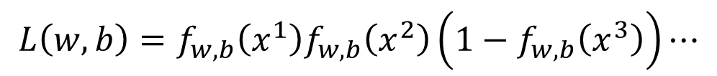











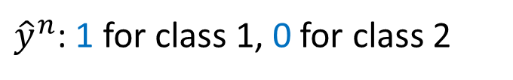

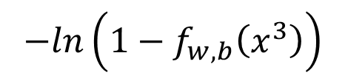


$$x^{1}$$
$$x^{2}$$
$$x^{3}$$
$$x^{1}$$
$$x^{2}$$
$$x^{3}$$
$$……$$
$$……$$
$$C_{1}$$
$$C_{1}$$
$$C_{2}$$
$${\hat{y}}^{1}=1$$
$${\hat{y}}^{2}=1$$
$${\hat{y}}^{3}=0$$
${\hat{y}}^{n}$: 1 for class 1, 0 for class 2
$$L\left(w,b\right)=f_{w,b}\left(x^{1}\right)f_{w,b}\left(x^{2}\right)\left(1−f_{w,b}\left(x^{3}\right)\right)⋯$$
$$w^{∗},b^{∗}=arg\max_{w,b}{L\left(w,b\right)}$$
=
$$w^{∗},b^{∗}=arg\min_{w,b}{−lnL\left(w,b\right)}$$
$$−lnL\left(w,b\right)$$
$$P\left(y_{i} | x_{i},w,b\right)={f(x_{i}) }^{y_{i}}{(1−f\left(x_{i}\right))}^{1−y_{i}}$$
$$=−lnf_{w,b}\left(x^{1}\right)$$
1
$$−\left[{\hat{y}}^{1}lnf\left(x^{1}\right)+\left(1−{\hat{y}}^{1}\right)ln\left(1−f\left(x^{1}\right)\right)\right]$$
0
$$−lnf_{w,b}\left(x^{2}\right)$$
1
$$−\left[{\hat{y}}^{2}lnf\left(x^{2}\right)+\left(1−{\hat{y}}^{2}\right)ln\left(1−f\left(x^{2}\right)\right)\right]$$
0
$$−ln\left(1−f_{w,b}\left(x^{3}\right)\right)$$
$$−\left[{\hat{y}}^{3}lnf\left(x^{3}\right)+\left(1−{\hat{y}}^{3}\right)ln\left(1−f\left(x^{3}\right)\right)\right]$$
0
1
……

Slide 13
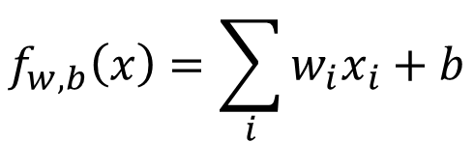
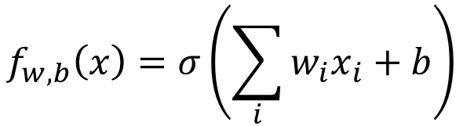
Logistic Regression
Linear Regression
$$f_{w,b}\left(x\right)=σ\left(\sum_{i}{w_{i}x_{i}}+b\right)$$
$$f_{w,b}\left(x\right)=\sum_{i}{w_{i}x_{i}}+b$$
Step 1:
Output: between 0 and 1
Output: any value
Step 2:
Step 3:
Notes:
The standard logistic function is the logistic function with parameters (k = 1, x₀ = 0, L = 1) which yields sigmoid

Slide 14


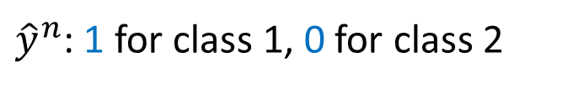
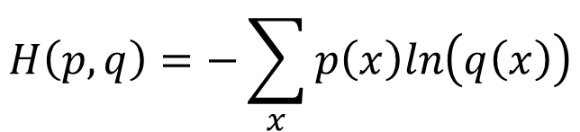
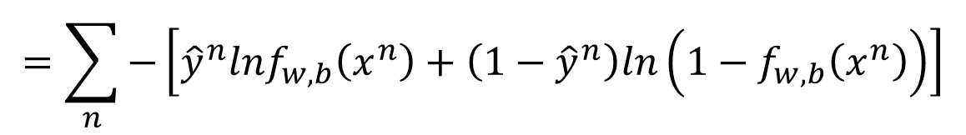


Step 2: 好坏标准
$$L\left(w,b\right)=f_{w,b}\left(x^{1}\right)f_{w,b}\left(x^{2}\right)\left(1−f_{w,b}\left(x^{3}\right)\right)⋯f_{w,b}\left(x^{N}\right)$$
$$−lnL\left(w,b\right)=lnf_{w,b}\left(x^{1}\right)+lnf_{w,b}\left(x^{2}\right)+ln\left(1−f_{w,b}\left(x^{3}\right)\right)⋯$$
${\hat{y}}^{n}$: 1 for class 1, 0 for class 2
$$=\sum_{n}{−\left[{\hat{y}}^{n}lnf_{w,b}\left(x^{n}\right)+\left(1−{\hat{y}}^{n}\right)ln\left(1−f_{w,b}\left(x^{n}\right)\right)\right]}$$
Cross entropy between two Bernoulli distribution
Distribution p:
Distribution q:
$$p\left(x=1\right)={\hat{y}}^{n}$$
cross entropy
$$q\left(x=1\right)=f\left(x^{n}\right)$$
$$p\left(x=0\right)={1−\hat{y}}^{n}$$
$$q\left(x=0\right)=1−f\left(x^{n}\right)$$
$$H\left(p,q\right)=−\sum_{x}{p\left(x\right)ln\left(q\left(x\right)\right)}$$
Notes:
Where does it comes from?

Slide 15



Step 2: 好坏标准
$$L\left(w,b\right)=f_{w,b}\left(x^{1}\right)f_{w,b}\left(x^{2}\right)\left(1−f_{w,b}\left(x^{3}\right)\right)⋯f_{w,b}\left(x^{N}\right)$$
$$−lnL\left(w,b\right)=lnf_{w,b}\left(x^{1}\right)+lnf_{w,b}\left(x^{2}\right)+ln\left(1−f_{w,b}\left(x^{3}\right)\right)⋯$$
${\hat{y}}^{n}$: 1 for class 1, 0 for class 2
$$=\sum_{n}{−\left[{\hat{y}}^{n}lnf_{w,b}\left(x^{n}\right)+\left(1−{\hat{y}}^{n}\right)ln\left(1−f_{w,b}\left(x^{n}\right)\right)\right]}$$
Cross entropy between two Bernoulli distribution
minimize
1.0
$$f\left(x^{n}\right)$$
0.0
cross entropy
$$1−f\left(x^{n}\right)$$
Ground Truth
$${\hat{y}}^{n}=1$$
Notes:
Where does it comes from?

Slide 16
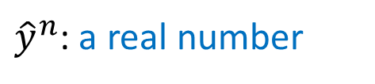
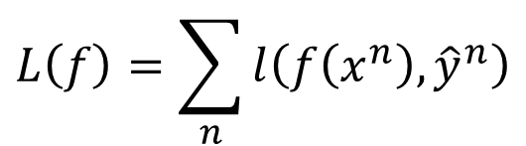
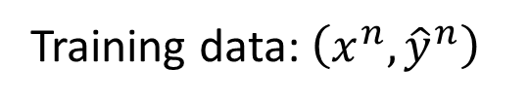
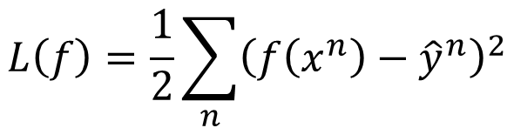
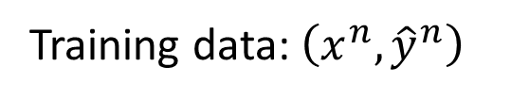

Logistic Regression
Linear Regression
$$f_{w,b}\left(x\right)=σ\left(\sum_{i}{w_{i}x_{i}}+b\right)$$
$$f_{w,b}\left(x\right)=\sum_{i}{w_{i}x_{i}}+b$$
Step 1:
Output: between 0 and 1
Output: any value
Training data: $\left(x^{n},{\hat{y}}^{n}\right)$
Training data: $\left(x^{n},{\hat{y}}^{n}\right)$
Step 2:
${\hat{y}}^{n}$: 1 for class 1, 0 for class 2
${\hat{y}}^{n}$: a real number
$$L\left(f\right)=\sum_{n}{l\left(f\left(x^{n}\right),{\hat{y}}^{n}\right)}$$
$$L\left(f\right)=\frac{1}{2}\sum_{n}{{\left(f\left(x^{n}\right)−{\hat{y}}^{n}\right)}^{2}}$$
Cross entropy:
$$l\left(f\left(x^{n}\right),{\hat{y}}^{n}\right)=−\left[{\hat{y}}^{n}lnf\left(x^{n}\right)+\left(1−{\hat{y}}^{n}\right)ln\left(1−f\left(x^{n}\right)\right)\right]$$
Notes:
The standard logistic function is the logistic function with parameters (k = 1, x₀ = 0, L = 1) which yields sigmoid

Slide 17
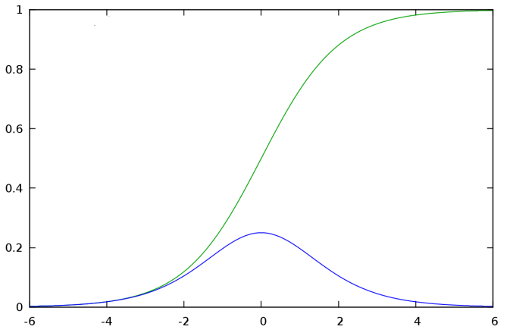

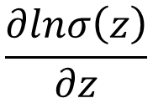


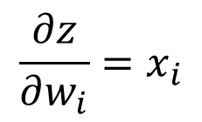




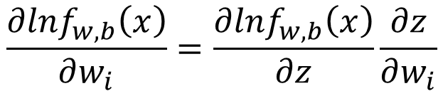

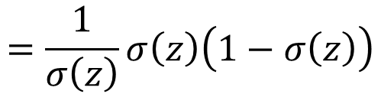
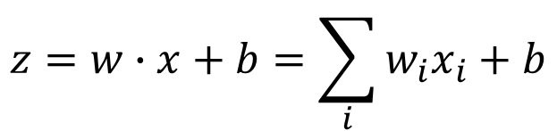

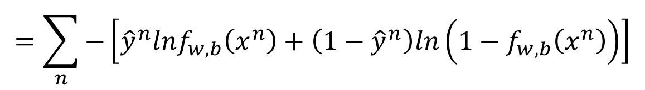
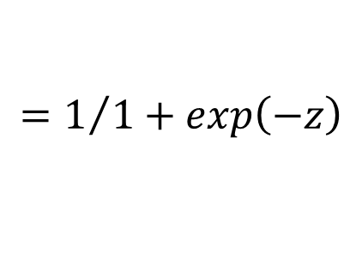
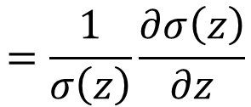
Step 3: 优化方法
$$\left(1−f_{w,b}\left(x^{n}\right)\right)x_{i}^{n}$$
$$=\sum_{n}{−\left[{\hat{y}}^{n}lnf_{w,b}\left(x^{n}\right)+\left(1−{\hat{y}}^{n}\right)ln\left(1−f_{w,b}\left(x^{n}\right)\right)\right]}$$
$$−lnL\left(w,b\right)$$
$$∂w_{i}$$
$$∂w_{i}$$
$$∂w_{i}$$
$$\frac{∂lnf_{w,b}\left(x\right)}{∂w_{i}}=\frac{∂lnf_{w,b}\left(x\right)}{∂z}\frac{∂z}{∂w_{i}}$$
$$\frac{∂z}{∂w_{i}}=x_{i}$$
$$σ\left(z\right)$$
$$\frac{∂σ\left(z\right)}{∂z}$$
$$\frac{∂lnσ\left(z\right)}{∂z}$$
$$=\frac{1}{σ\left(z\right)}\frac{∂σ\left(z\right)}{∂z}$$
$$=\frac{1}{σ\left(z\right)}σ\left(z\right)\left(1−σ\left(z\right)\right)$$
$$f_{w,b}\left(x\right)$$
$$=σ\left(z\right)$$
$$z=w∙x+b=\sum_{i}{w_{i}x_{i}}+b$$
$$=1/{1+exp\left(−z\right)}$$

Slide 18

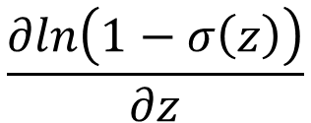

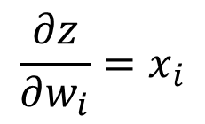

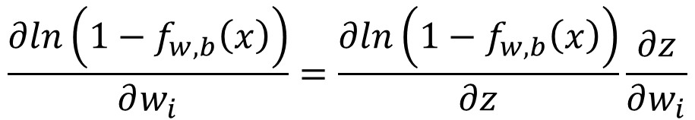
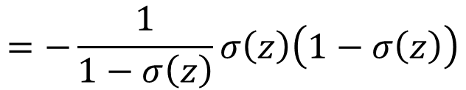
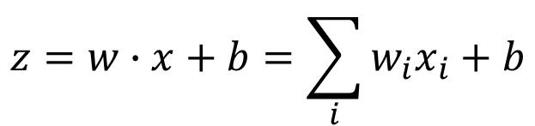
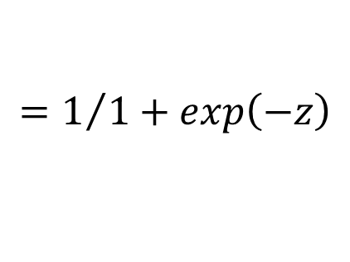
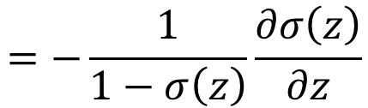
Step 3: 优化方法
$$\left(1−f_{w,b}\left(x^{n}\right)\right)x_{i}^{n}$$
$$−f_{w,b}\left(x^{n}\right)x_{i}^{n}$$
$$=\sum_{n}{−\left[{\hat{y}}^{n}lnf_{w,b}\left(x^{n}\right)+\left(1−{\hat{y}}^{n}\right)ln\left(1−f_{w,b}\left(x^{n}\right)\right)\right]}$$
$$−lnL\left(w,b\right)$$
$$∂w_{i}$$
$$∂w_{i}$$
$$∂w_{i}$$
$$\frac{∂ln\left(1−f_{w,b}\left(x\right)\right)}{∂w_{i}}=\frac{∂ln\left(1−f_{w,b}\left(x\right)\right)}{∂z}\frac{∂z}{∂w_{i}}$$
$$\frac{∂z}{∂w_{i}}=x_{i}$$
$$\frac{∂ln\left(1−σ\left(z\right)\right)}{∂z}$$
$$=−\frac{1}{1−σ\left(z\right)}\frac{∂σ\left(z\right)}{∂z}$$
$$=−\frac{1}{1−σ\left(z\right)}σ\left(z\right)\left(1−σ\left(z\right)\right)$$
$$f_{w,b}\left(x\right)$$
$$=σ\left(z\right)$$
$$z=w∙x+b=\sum_{i}{w_{i}x_{i}}+b$$
$$=1/{1+exp\left(−z\right)}$$

Slide 19
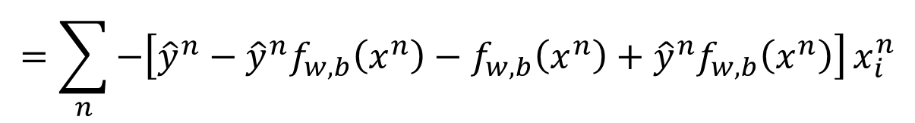
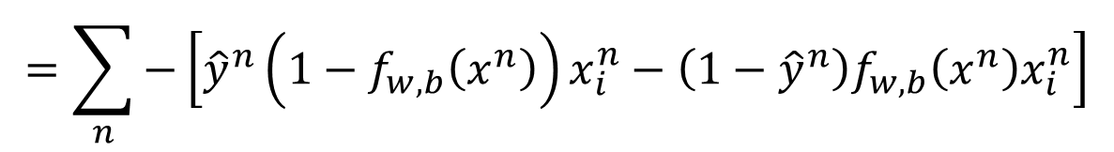

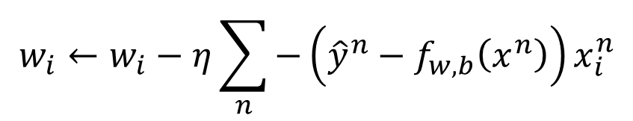
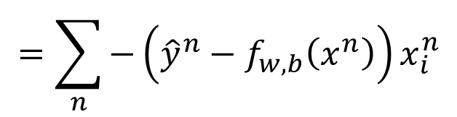
Step 3: 优化方法
$$\left(1−f_{w,b}\left(x^{n}\right)\right)x_{i}^{n}$$
$$−f_{w,b}\left(x^{n}\right)x_{i}^{n}$$
$$=\sum_{n}{−\left[{\hat{y}}^{n}lnf_{w,b}\left(x^{n}\right)+\left(1−{\hat{y}}^{n}\right)ln\left(1−f_{w,b}\left(x^{n}\right)\right)\right]}$$
$$−lnL\left(w,b\right)$$
$$∂w_{i}$$
$$∂w_{i}$$
$$∂w_{i}$$
$$=\sum_{n}{−\left[{\hat{y}}^{n}\left(1−f_{w,b}\left(x^{n}\right)\right)x_{i}^{n}−\left(1−{\hat{y}}^{n}\right)f_{w,b}\left(x^{n}\right)x_{i}^{n}\right]}$$
$$=\sum_{n}{−\left[{\hat{y}}^{n}−{\hat{y}}^{n}f_{w,b}\left(x^{n}\right)−f_{w,b}\left(x^{n}\right)+{\hat{y}}^{n}f_{w,b}\left(x^{n}\right)\right]}x_{i}^{n}$$
$$=\sum_{n}{−\left({\hat{y}}^{n}−f_{w,b}\left(x^{n}\right)\right)x_{i}^{n}}$$
Larger difference, larger update
$$w_{i}←w_{i}−η\sum_{n}{−\left({\hat{y}}^{n}−f_{w,b}\left(x^{n}\right)\right)x_{i}^{n}}$$

Slide 20
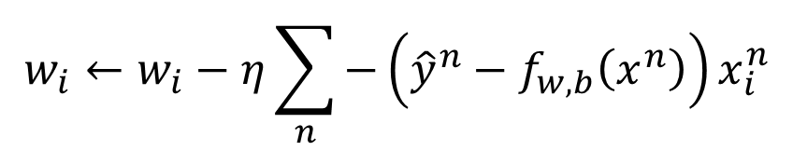
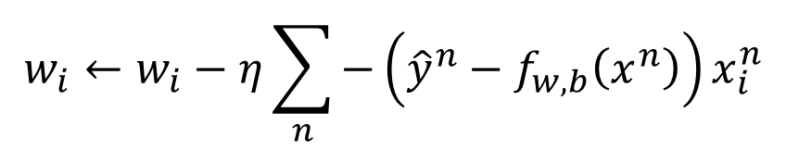
Logistic Regression
Linear Regression
$$f_{w,b}\left(x\right)=σ\left(\sum_{i}{w_{i}x_{i}}+b\right)$$
$$f_{w,b}\left(x\right)=\sum_{i}{w_{i}x_{i}}+b$$
Step 1:
Output: between 0 and 1
Output: any value
Training data: $\left(x^{n},{\hat{y}}^{n}\right)$
Training data: $\left(x^{n},{\hat{y}}^{n}\right)$
Step 2:
${\hat{y}}^{n}$: 1 for class 1, 0 for class 2
${\hat{y}}^{n}$: a real number
$$L\left(f\right)=\sum_{n}{l\left(f\left(x^{n}\right),{\hat{y}}^{n}\right)}$$
$$L\left(f\right)=\frac{1}{2}\sum_{n}{{\left(f\left(x^{n}\right)−{\hat{y}}^{n}\right)}^{2}}$$
$$w_{i}←w_{i}−η\sum_{n}{−\left({\hat{y}}^{n}−f_{w,b}\left(x^{n}\right)\right)x_{i}^{n}}$$
Logistic regression:
Step 3:
$$w_{i}←w_{i}−η\sum_{n}{−\left({\hat{y}}^{n}−f_{w,b}\left(x^{n}\right)\right)x_{i}^{n}}$$
Linear regression:
Notes:
The standard logistic function is the logistic function with parameters (k = 1, x₀ = 0, L = 1) which yields sigmoid

Slide 21

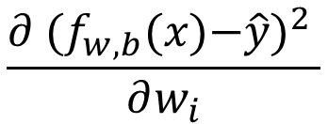

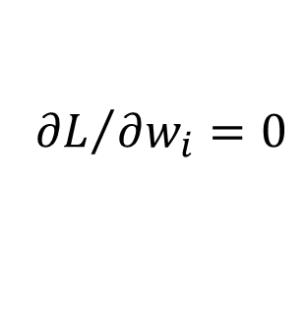
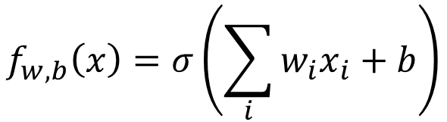
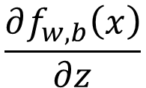






Logistic Regression + Square Error
$$f_{w,b}\left(x\right)=σ\left(\sum_{i}{w_{i}x_{i}}+b\right)$$
Step 1:
Step 2:
Training data: $\left(x^{n},{\hat{y}}^{n}\right)$, ${\hat{y}}^{n}$: 1 for class 1, 0 for class 2
$$L\left(f\right)=\frac{1}{2}\sum_{n}{{\left(f_{w,b}\left(x^{n}\right)−{\hat{y}}^{n}\right)}^{2}}$$
Step 3:
$$\frac{∂f_{w,b}\left(x\right)}{∂z}$$
$$\frac{∂z}{∂w_{i}}$$
$$=2\left(f_{w,b}\left(x\right)−\hat{y}\right)$$
$$\frac{∂ {(f_{w,b}\text{(}\text{x}\text{)−}\hat{y})}^{2} }{∂w_{i}}$$
$$=2\left(f_{w,b}\left(x\right)−\hat{y}\right)f_{w,b}\left(x\right)\left(1−f_{w,b}\left(x\right)\right)x_{i}$$
$${\hat{y}}^{n}=1$$
If $f_{w,b}\left(x^{n}\right)=1$
(close to target)
$${∂L}/{∂w_{i}}=0$$
If $f_{w,b}\left(x^{n}\right)=0$
(far from target)
$${∂L}/{∂w_{i}}=0$$

Slide 22

Logistic Regression + Square Error
$$f_{w,b}\left(x\right)=σ\left(\sum_{i}{w_{i}x_{i}}+b\right)$$
Step 1:
Step 2:
Training data: $\left(x^{n},{\hat{y}}^{n}\right)$, ${\hat{y}}^{n}$: 1 for class 1, 0 for class 2
$$L\left(f\right)=\frac{1}{2}\sum_{n}{{\left(f_{w,b}\left(x^{n}\right)−{\hat{y}}^{n}\right)}^{2}}$$
Step 3:
$$\frac{∂f_{w,b}\left(x\right)}{∂z}$$
$$\frac{∂z}{∂w_{i}}$$
$$=2\left(f_{w,b}\left(x\right)−\hat{y}\right)$$
$$\frac{∂ {(f_{w,b}\text{(}\text{x}\text{)−}\hat{y})}^{2} }{∂w_{i}}$$
$$=2\left(f_{w,b}\left(x\right)−\hat{y}\right)f_{w,b}\left(x\right)\left(1−f_{w,b}\left(x\right)\right)x_{i}$$
$${\hat{y}}^{n}=0$$
If $f_{w,b}\left(x^{n}\right)=1$
(far from target)
$${∂L}/{∂w_{i}}=0$$
If $f_{w,b}\left(x^{n}\right)=0$
(close to target)
$${∂L}/{∂w_{i}}=0$$

Slide 23

交叉熵 v.s. 均方误差
Cross Entropy
Total
Loss
Square
Error
w₁
w₂
http://jmlr.org/proceedings/papers/v9/glorot10a/glorot10a.pdf

